Slide 1

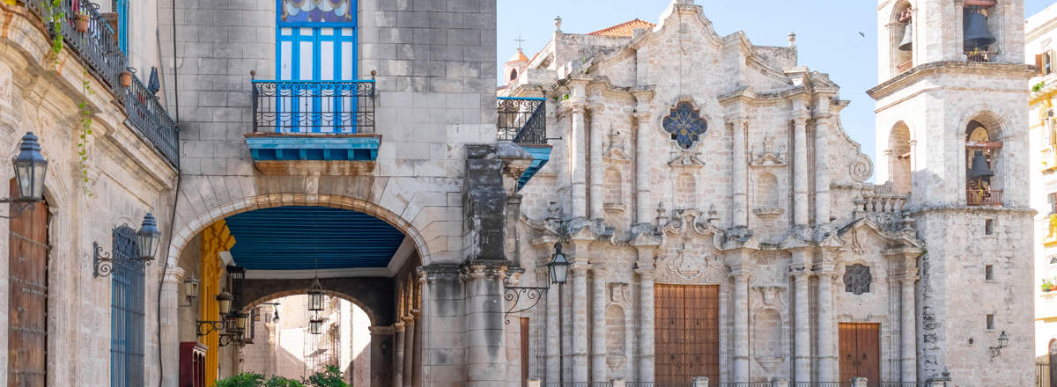
Los fondos internacionales de la UNESCO que apoyan la cultura, el patrimonio y la creatividad
© Adventure Explore Discover

Slide 2
El Sector de Cultura de la UNESCO, a través de sus Convenciones y programas, mantiene varios fondos internacionales que tienen como objetivo promover la cultura, proteger el patrimonio y fomentar la creatividad de diversas maneras.
Cada fondo tiene un ámbito de aplicación y un régimen distintos para realizar contribuciones o presentar solicitudes de apoyo.
Las actividades financiadas generan cambios positivos para las comunidades locales y los países en desarrollo, y contribuyen al desarrollo sostenible, tanto social como económico.

Slide 3

Fondo de la Convención de 1970
Convención sobre las Medidas que Deben Adoptarse para Prohibir e Impedir la Importación, la Exportación y la Transferencia de Propiedad Ilícitas de Bienes Culturales (1970)
Este Fondo tiene como objetivo apoyar a los Estados en sus esfuerzos por luchar de manera eficaz contra el tráfico ilícito de bienes culturales, particularmente en lo que respecta al fortalecimiento de capacidades, la sensibilización y la comunicación, el trabajo de inventario y el seguimiento de las casas de subastas.
Fondo del Comité “Devolución y Restitución”
Este Fondo tiene como objetivo apoyar a los Estados Miembros en sus esfuerzos por combatir de manera eficaz el tráfico ilícito de bienes culturales, en particular en lo relativo a:
la verificación de objetos culturales por parte de expertos, su transporte, los costos de seguro y el establecimiento de instalaciones para su adecuada exhibición; y
la formación de profesionales de museos provenientes de los países de origen de los bienes culturales.
Notes:
Este Fondo también se utiliza para permitir que representantes de países en desarrollo participen en las sesiones de la Reunión de los Estados-Parte y de su Comité Subsidiario.
El Fondo se financia mediante contribuciones voluntarias.
La Resolución 27 de la 30ª Conferencia General de la UNESCO estableció el “Fondo del Comité Intergubernamental para la Promoción de la Devolución de Bienes Culturales a sus Países de Origen o su Restitución en caso de Apropiación Ilícita”.

Slide 4
Convención sobre la Protección del Patrimonio Cultural Subacuático (2001)
Fondo de Patrimonio Cultural Subacuático
Tiene como objetivo apoyar a los países en sus esfuerzos por proteger y gestionar mejor el patrimonio cultural subacuático.
Los recursos proporcionados al Fondo se utilizan para financiar diversas actividades, incluyendo talleres de formación en protección e investigación del patrimonio cultural subacuático, misiones científicas y técnicas, campañas de sensibilización pública y la promoción de la Convención.
Fuente: https://www.unesco.org/en/underwater-heritage/fund?hub=412
© V. González
Notes:
Este Fondo también está destinado a permitir que representantes de países en desarrollo participen en las sesiones de la Reunión de los Estados-Parte de la Convención de 2001.
El Fondo depende 100% de las contribuciones voluntarias. Se gestiona de acuerdo con las normas financieras de la Cuenta Especial para el Patrimonio Cultural Subacuático.

Slide 5

Convención para la Salvaguardia del Patrimonio Cultural Inmaterial (2003)
Fondo para el Patrimonio Cultural Inmaterial
Establecido por la Convención de 2003, el Fondo para el Patrimonio Cultural Inmaterial proporciona esencialmente asistencia a los Estados-Parte en sus esfuerzos de salvaguardia.
La UNESCO ha elaborado una guía detallada sobre cómo aplicar al Fondo: https://ich.unesco.org/doc/src/53724-EN.pdf
© J. Larramendi
Fuente: https://ich.unesco.org/en/intangible-cultural-heritage-fund-00816
Notes:
La Asamblea General aprobó el plan para el uso de los recursos del Fondo para el período del 1 de enero de 2024 al 31 de diciembre de 2025 (Resolución 10.GA 8), por un monto indicativo de 8,2 millones de USD.
Los Estados que han ratificado la Convención realizan una contribución anual obligatoria, correspondiente al 1 % de su contribución al presupuesto regular de la UNESCO. También, se pueden realizar contribuciones suplementarias voluntarias, no solo por parte de los Estados, sino también por cualquier otro donante, incluidas organizaciones públicas o privadas e individuos.

Slide 6
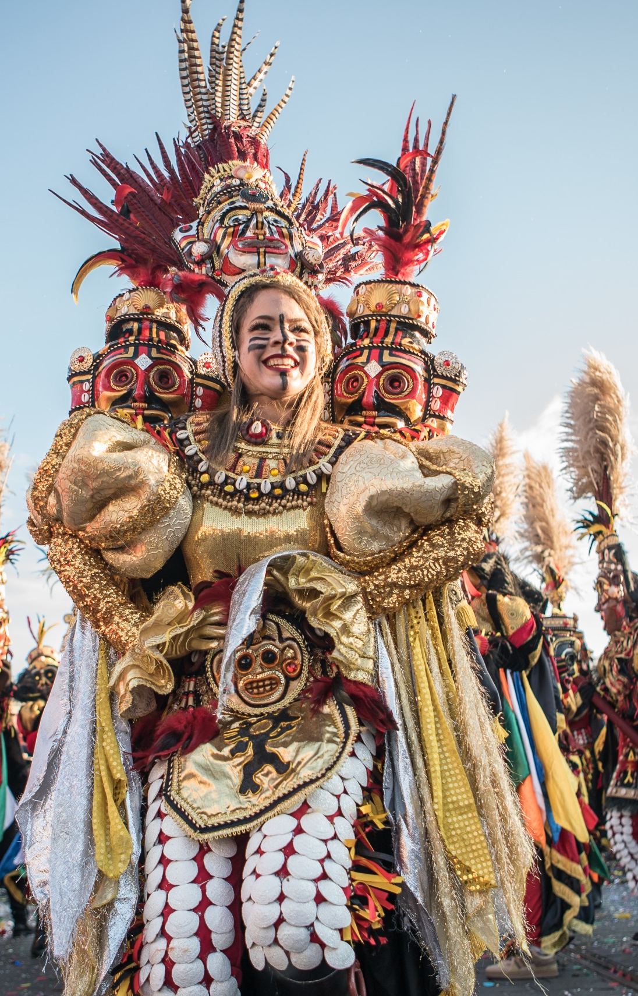
Convención sobre la Protección y la Promoción de la Diversidad de las Expresiones Culturales (2005)
Fondo Internacional para la Diversidad Cultural (FIDC)
El FIDC invierte en las Industrias Culturales y Creativas (ICC) para empoderar a los países del Sur Global y enriquecer al mundo entero. Asimismo, invierte en personas que, de otro modo, no tendrían la oportunidad de mejorar sus habilidades y redes de contacto.
El FIDC es uno de los pocos fondos de las Naciones Unidas que apoya a organismos artísticos y culturales, instituciones gubernamentales y organizaciones no gubernamentales en el Sur Global para desarrollar ICC más sólidas en sus países. Financia proyectos innovadores en todo el mundo en los campos del cine, las artes escénicas, las artes visuales y los medios digitales, así como en diseño, música y editorial.
Desde su lanzamiento en 2010 el FIDC ha invertido más de 12,6 millones de USD en 164 proyectos y 76 países en desarrollo.
© UNESCO / H. Bejerano
Notes:
Además, el FIDC en el desarrollo e implementación de políticas basadas en evidencia y con un enfoque inclusivo. El objetivo es apoyar a las comunidades para que puedan construir Industrias Culturales y Creativas prósperas.

Slide 7
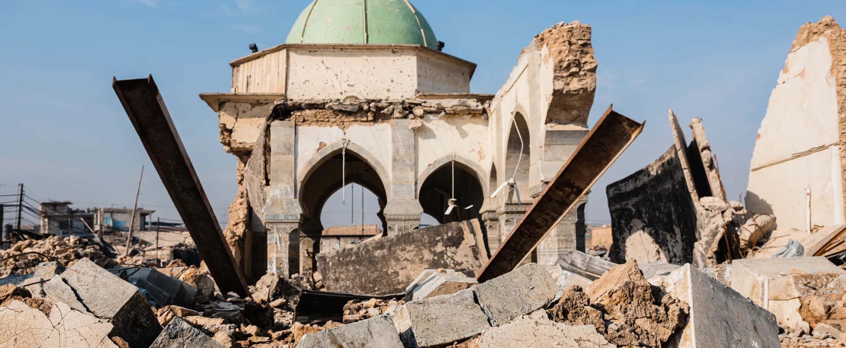
Convención de La Haya para la Protección de los Bienes Culturales en caso de Conflicto Armado (1954) y sus dos protocolos (1954 y 1999)
Fondo para la Protección de los Bienes Culturales en caso de conflicto armado
© UNESCO
El Fondo sirve asimismo para prestar asistencia financiera y de otro tipo en caso de adopción de medidas urgentes, provisionales y de otra índole para proteger los bienes culturales en periodos de conflicto armado o de reconstrucción inmediatamente posteriores al fin de las hostilidades.
Notes:
El Fondo para la Protección de los Bienes Culturales en caso de Conflicto Armado se estableció en virtud del Segundo Protocolo (1999) de la Convención de La Haya de 1954. Está constituido como fondo fiduciario. Las contribuciones al Fondo son totalmente voluntarias.
El objetivo del Fondo es prestar ayuda financiera y de otro tipo en apoyo de medidas preparatorias y de otra índole que suelen tomarse en tiempo de paz, a saber:
la salvaguardia de bienes culturales,
las medidas jurídicas y administrativas nacionales para la protección de los bienes culturales y
las actividades de información pública.

Slide 8
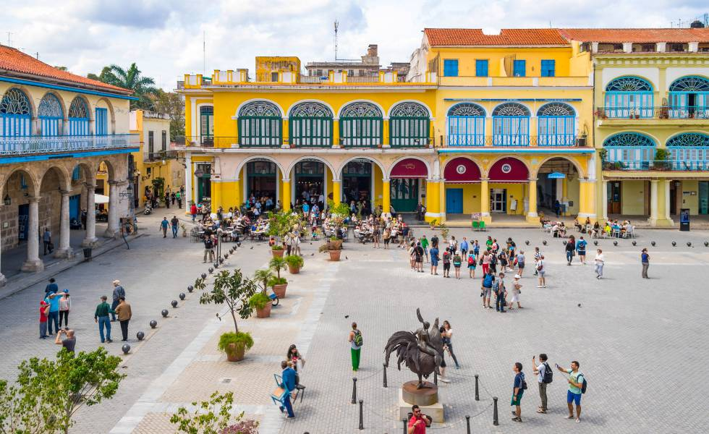
Convención sobre la Protección del Patrimonio Mundial Cultural y Natural (1972)
Fondo para la Protección del Patrimonio Mundial Cultural y Natural de Valor Universal Excepcional
También conocido como “Fondo del Patrimonio Mundial”, fue establecido en 1977 en virtud del Artículo 15 de la Convención del Patrimonio Mundial.
El Comité del Patrimonio Mundial toma decisiones sobre el monto del presupuesto del Fondo del Patrimonio Mundial, así como sobre su utilización, llamada Asistencia internacional.
© CUBARTE
Fuente: https://whc.unesco.org/en/world-heritage-fund/
Notes:
El Fondo del Patrimonio Mundial asciende a 5,8 millones de dólares para el bienio 2024-2025, más 400,000 dólares para asistencia de emergencia, según lo definido en el Artículo 21.2 de la Convención del Patrimonio Mundial.
También existen partidas presupuestarias, entre otras, para la Presentación de Informes Periódicos, el Monitoreo Reactivo, las actividades relacionadas con los sitios inscritos en la Lista del Patrimonio Mundial en Peligro, el Programa de Educación sobre el Patrimonio Mundial, el proceso Upstream y la World Heritage Review.
¿Qué financia?
El Comité del Patrimonio Mundial asigna la mayor parte del presupuesto del Fondo del Patrimonio Mundial, por un lado, a los servicios de los Órganos Consultivos y, por otro, a la Asistencia Internacional.

Slide 9
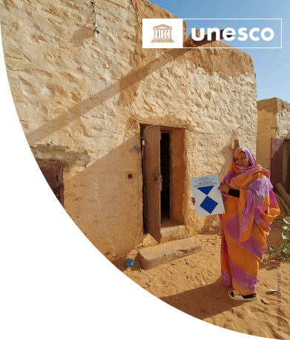
Fondo de Emergencia del Patrimonio (HEF)
El Fondo de Emergencia para el Patrimonio (HEF, por sus siglas en inglés) es un mecanismo de financiación multidonante, establecido por la UNESCO en 2015
Permite que la Organización responda de manera rápida y eficaz a crisis derivadas de conflictos armados y desastres causados por amenazas naturales y de origen humano en todo el mundo.
Fortalece la capacidad de los Estados Miembros para prevenir, mitigar y recuperar la pérdida del patrimonio cultural y la diversidad en situaciones de emergencia.
Promueve la incorporación de la protección de la cultura en la acción humanitaria, las estrategias de seguridad y los procesos de consolidación de la paz, aprovechando el potencial de la cultura para fortalecer la resiliencia y apoyar la recuperación
Notes:
El Fondo financia actividades de preparación y respuesta ante emergencias dentro de los ámbitos de aplicación de las Convenciones de Cultura de la UNESCO. Esto incluye:
el patrimonio cultural y natural inmueble,
el patrimonio cultural mueble,
los depósitos y colecciones culturales,
el patrimonio cultural subacuático,
el patrimonio cultural inmaterial,
la diversidad de bienes, servicios y expresiones culturales.
La elaboración de inventarios nacionales de patrimonio, así como la evaluación de riesgos y los planes de emergencia para instituciones culturales y propiedades patrimoniales, incluidos sitios, museos y archivos.
El desarrollo de materiales y recursos de fortalecimiento de capacidades en preparación para emergencias para el patrimonio cultural y natural, y su integración en programas nacionales e internacionales de desarrollo de capacidades.
El establecimiento y actualización de una lista internacional de expertos en disciplinas relacionadas con la cultura.
El desarrollo de campañas y materiales de comunicación y sensibilización para aumentar la conciencia sobre los riesgos que enfrenta la cultura en desastres y conflictos, y sobre el papel estratégico de la cultura en la recuperación.
La implementación de actividades de formación dirigidas al personal de instituciones gubernamentales y organizaciones asociadas.
Investigaciones destinadas a identificar brechas críticas y desarrollar enfoques o políticas innovadoras.
La organización de reuniones técnicas internacionales con socios clave para identificar necesidades y posibles acciones conjuntas.
Despliegue de misiones rápidas de evaluación y asesoramiento.
Planificación e implementación de medidas urgentes de salvaguardia sobre el terreno.
Monitoreo de sitios de conservación mediante imágenes satelitales.
Implementación de actividades de formación corta dirigidas al personal de instituciones gubernamentales y organizaciones asociadas, dentro de las zonas afectadas.
Realización de Evaluaciones de Necesidades Post-Desastre (PDNA), Evaluaciones Rápidas de Daños y Necesidades (RDNA), Evaluaciones de Recuperación y Construcción de la Paz (RPBA) y Evaluaciones de Necesidades de Recuperación ante COVID-19 (CRNA).
Organización de reuniones para la coordinación de iniciativas de respuesta con socios relevantes, incluidos Estados Miembros, agencias de la ONU, instituciones científicas internacionales, agencias de aduanas, casas de subastas, entre otros.
Planificación de intervenciones de rehabilitación a mediano y largo plazo para el sector cultural.

Slide 10
Otros mecanismos operacionales
de financiación
para el patrimonio construido

Slide 11
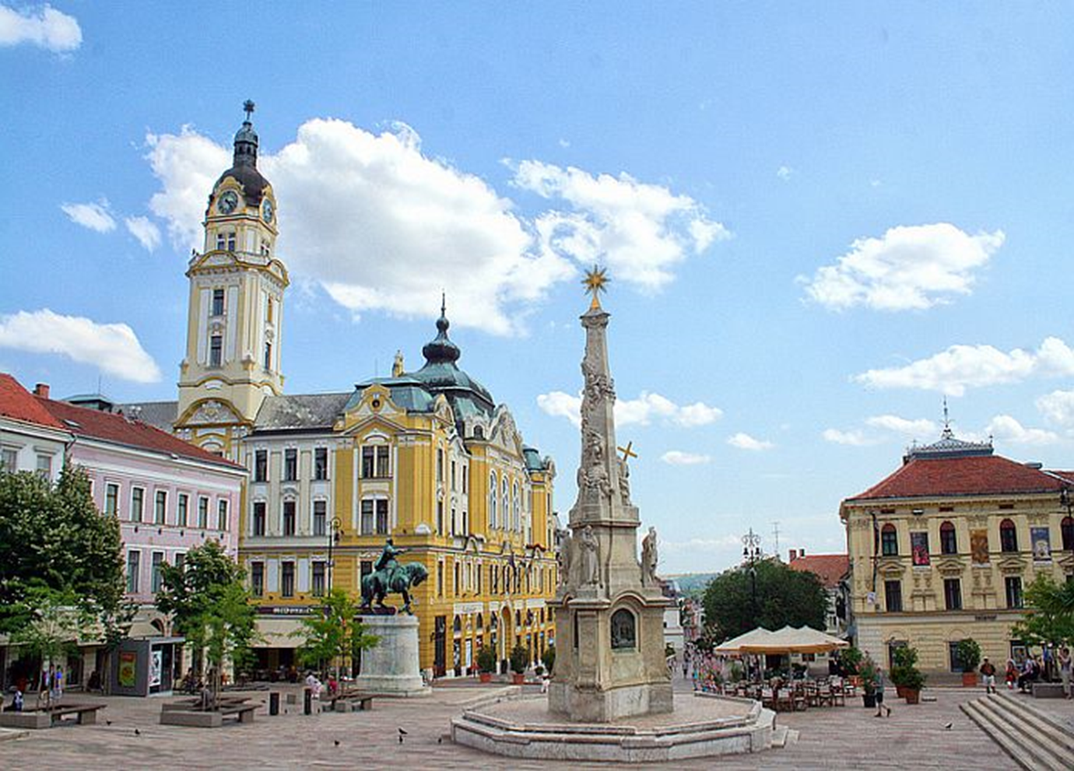

Pecs, Hungria
Notes:
La necrópolis romana-paleocristiana de Sopianae, la ciudad predecesora romana de la actual Pécs, fue incluida en la lista del Patrimonio Mundial de la UNESCO en 2000. La arquitectura y la pintura mural del conjunto de los hallazgos desvelados demuestran de un modo muy complejo la paleocristiana arquitectura funeral y el arte de las provincias del norte y del oeste del Imperio Romano.
es una de las cinco ciudades más grandes de Hungría. Se encuentra emplazada en los montes Mecsek. Con una población de 156 801 habitantes, según el censo de 2012. Pécs es el centro administrativo y económico del condado de Baranya. Colonizada por el Imperio romano, recibió en aquella época el nombre de Sopianae. Tiene los mejores ejemplos en Hungría de arte otomano, construidos durante la ocupación turca (1543-1686). Entre los lugares de interés turístico destacan la catedral, la mezquita de Gazi Kasim Pasha y el Museo Arqueológico. La ciudad medieval fue mencionada por primera vez en 871 con el nombre Quinque Basilicae («cinco basílicas»). El nombre se debe a que, al construirse las iglesias de la ciudad, los constructores utilizaron materiales de cinco antiguas capillas cristianas.^{[2]}​

Slide 12
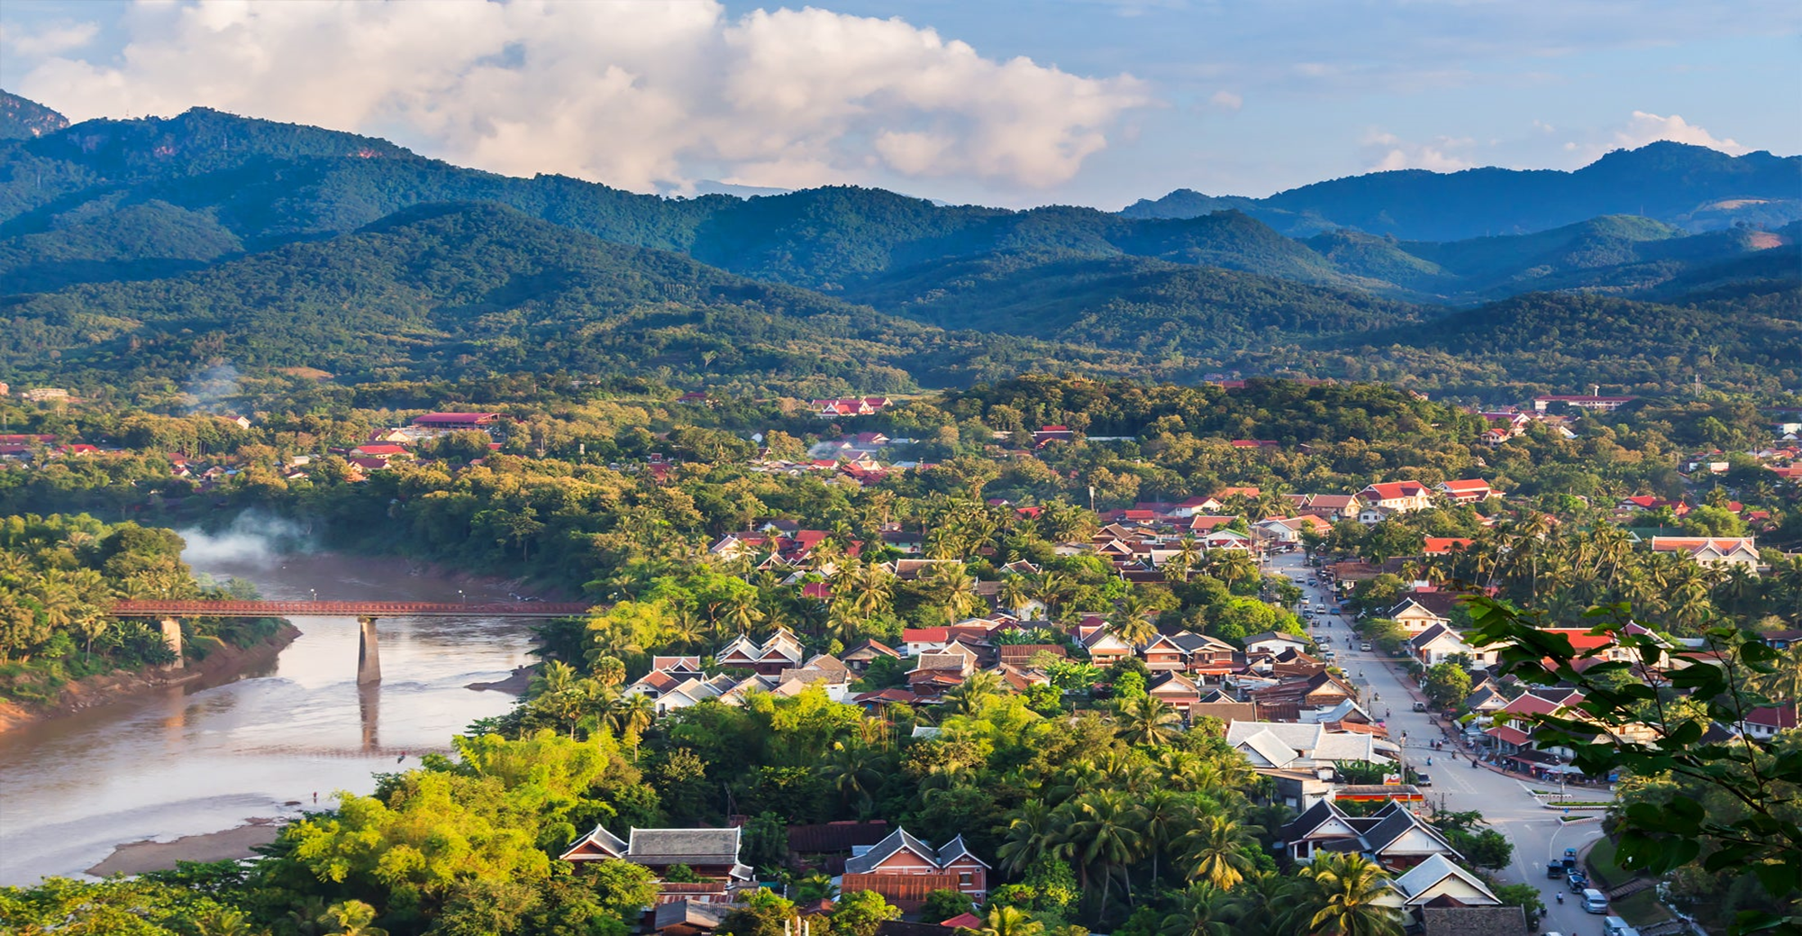
Luang Prabang, Laos

Slide 13
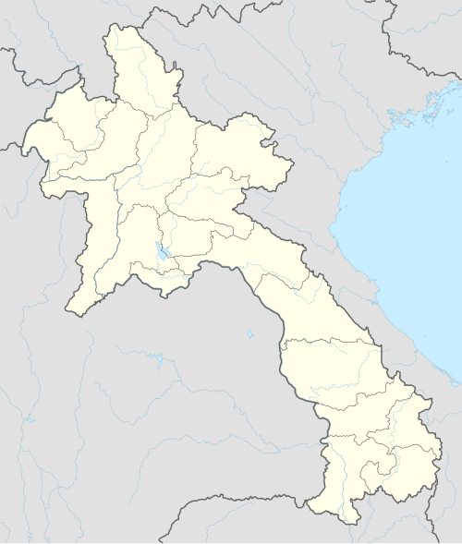
Luang Prabang, Laos
Luang Prabrang mayor ciudad de la provincia homónima, antiguamente capital del reino de Lang Xang. La ciudad es el principal centro religioso, espiritual, y turístico del país. Cuenta con 77.000 habitantes y más de 50 templos considerados como mas bellos templos del sureste de Asia, mezcla de la arquitectura budista y eclecticismo francés. En 1995 la Unesco nombró a la ciudad como el primer Patrimonio de la Humanidad de Laos
© CUBARTE
Notes:
El Fondo del Patrimonio Mundial asciende a 5,8 millones de dólares para el bienio 2024-2025, más 400,000 dólares para asistencia de emergencia, según lo definido en el Artículo 21.2 de la Convención del Patrimonio Mundial.
También existen partidas presupuestarias, entre otras, para la Presentación de Informes Periódicos, el Monitoreo Reactivo, las actividades relacionadas con los sitios inscritos en la Lista del Patrimonio Mundial en Peligro, el Programa de Educación sobre el Patrimonio Mundial, el proceso Upstream y la World Heritage Review.
¿Qué financia?
El Comité del Patrimonio Mundial asigna la mayor parte del presupuesto del Fondo del Patrimonio Mundial, por un lado, a los servicios de los Órganos Consultivos y, por otro, a la Asistencia Internacional.

Slide 14
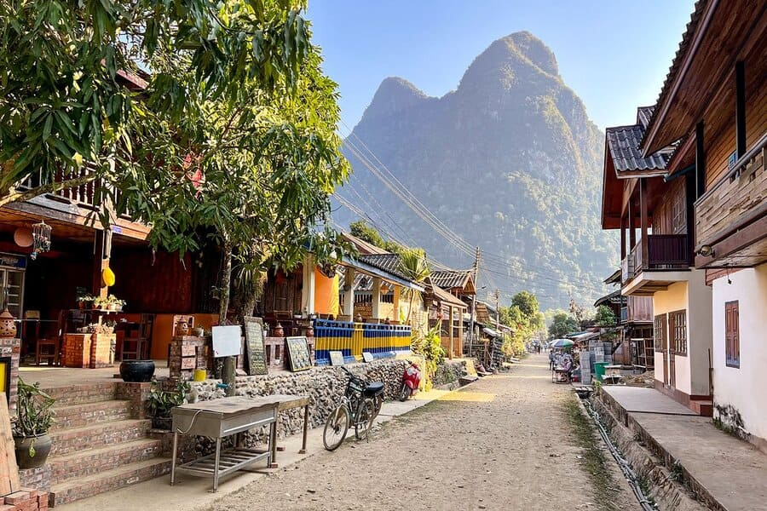
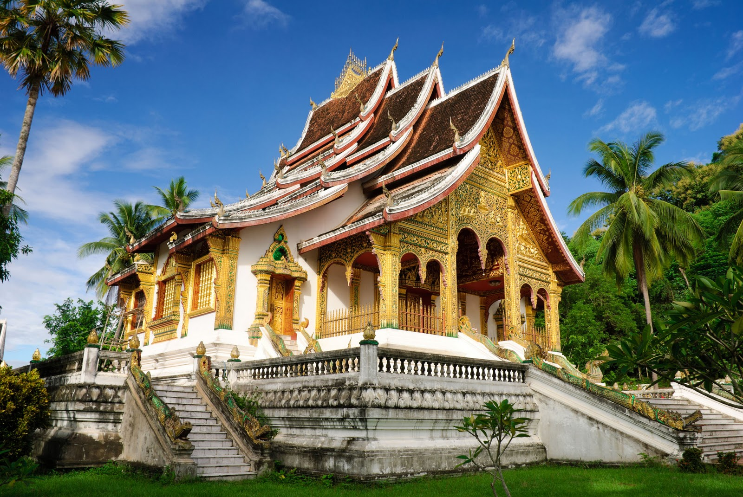
Luang Prabang, Laos : Pagodas y arquitectura vernacular

Slide 15
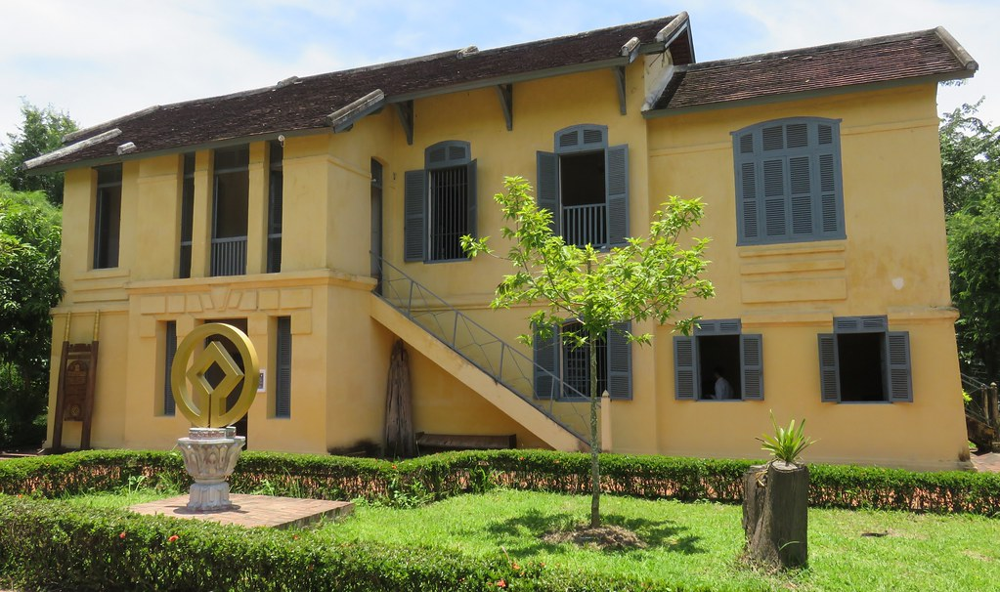
Luang Prabang, Laos : La Casa del patrimonio y un banco de materiales
Notes:
La Asamblea General aprobó el plan para el uso de los recursos del Fondo para el período del 1 de enero de 2024 al 31 de diciembre de 2025 (Resolución 10.GA 8), por un monto indicativo de 8,2 millones de USD.
Los Estados que han ratificado la Convención realizan una contribución anual obligatoria, correspondiente al 1 % de su contribución al presupuesto regular de la UNESCO. También, se pueden realizar contribuciones suplementarias voluntarias, no solo por parte de los Estados, sino también por cualquier otro donante, incluidas organizaciones públicas o privadas e individuos.

Slide 16
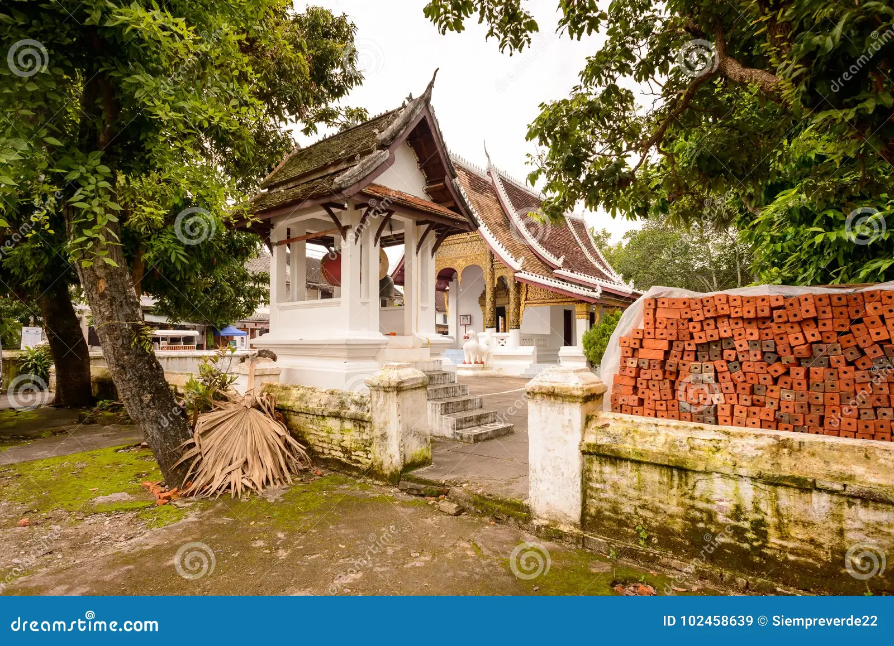
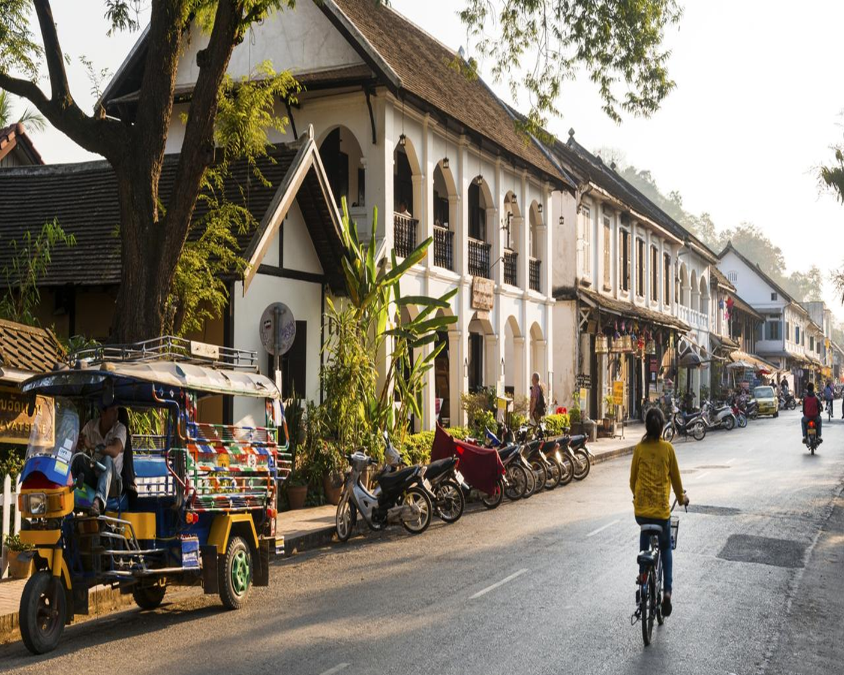
Luang Prabang, Laos : La Casa del patrimonio y un banco de materiales

Slide 17
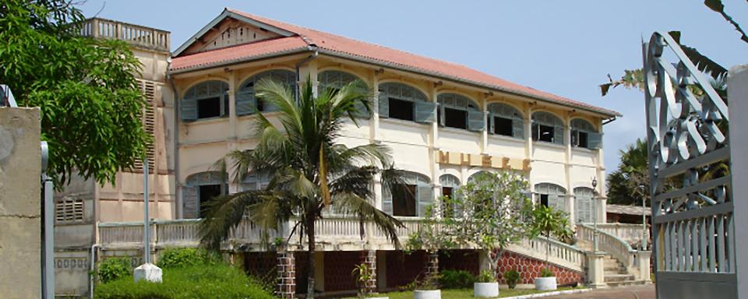
Grand Bassam, Côte d’Ivoire

Slide 18
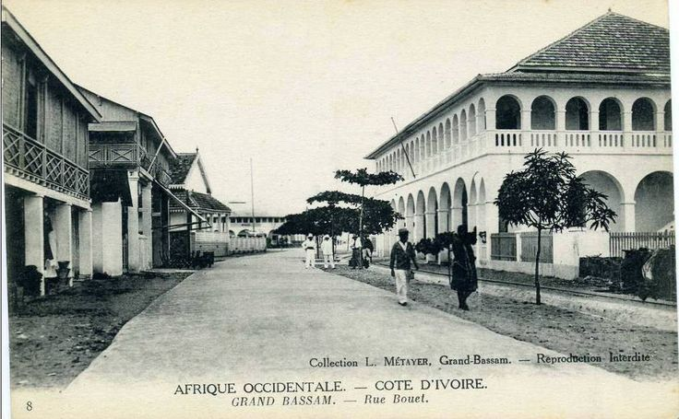
Grand Bassam, Côte d’Ivoire

Slide 19
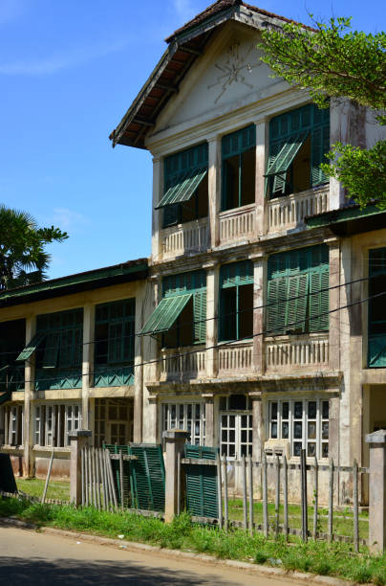
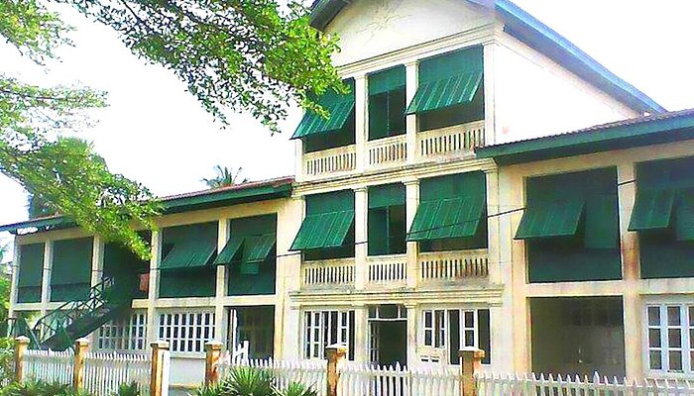
Grand Bassam: Edificio del Correo y Aduanas, rehabilitacion con el sector privado

Slide 20
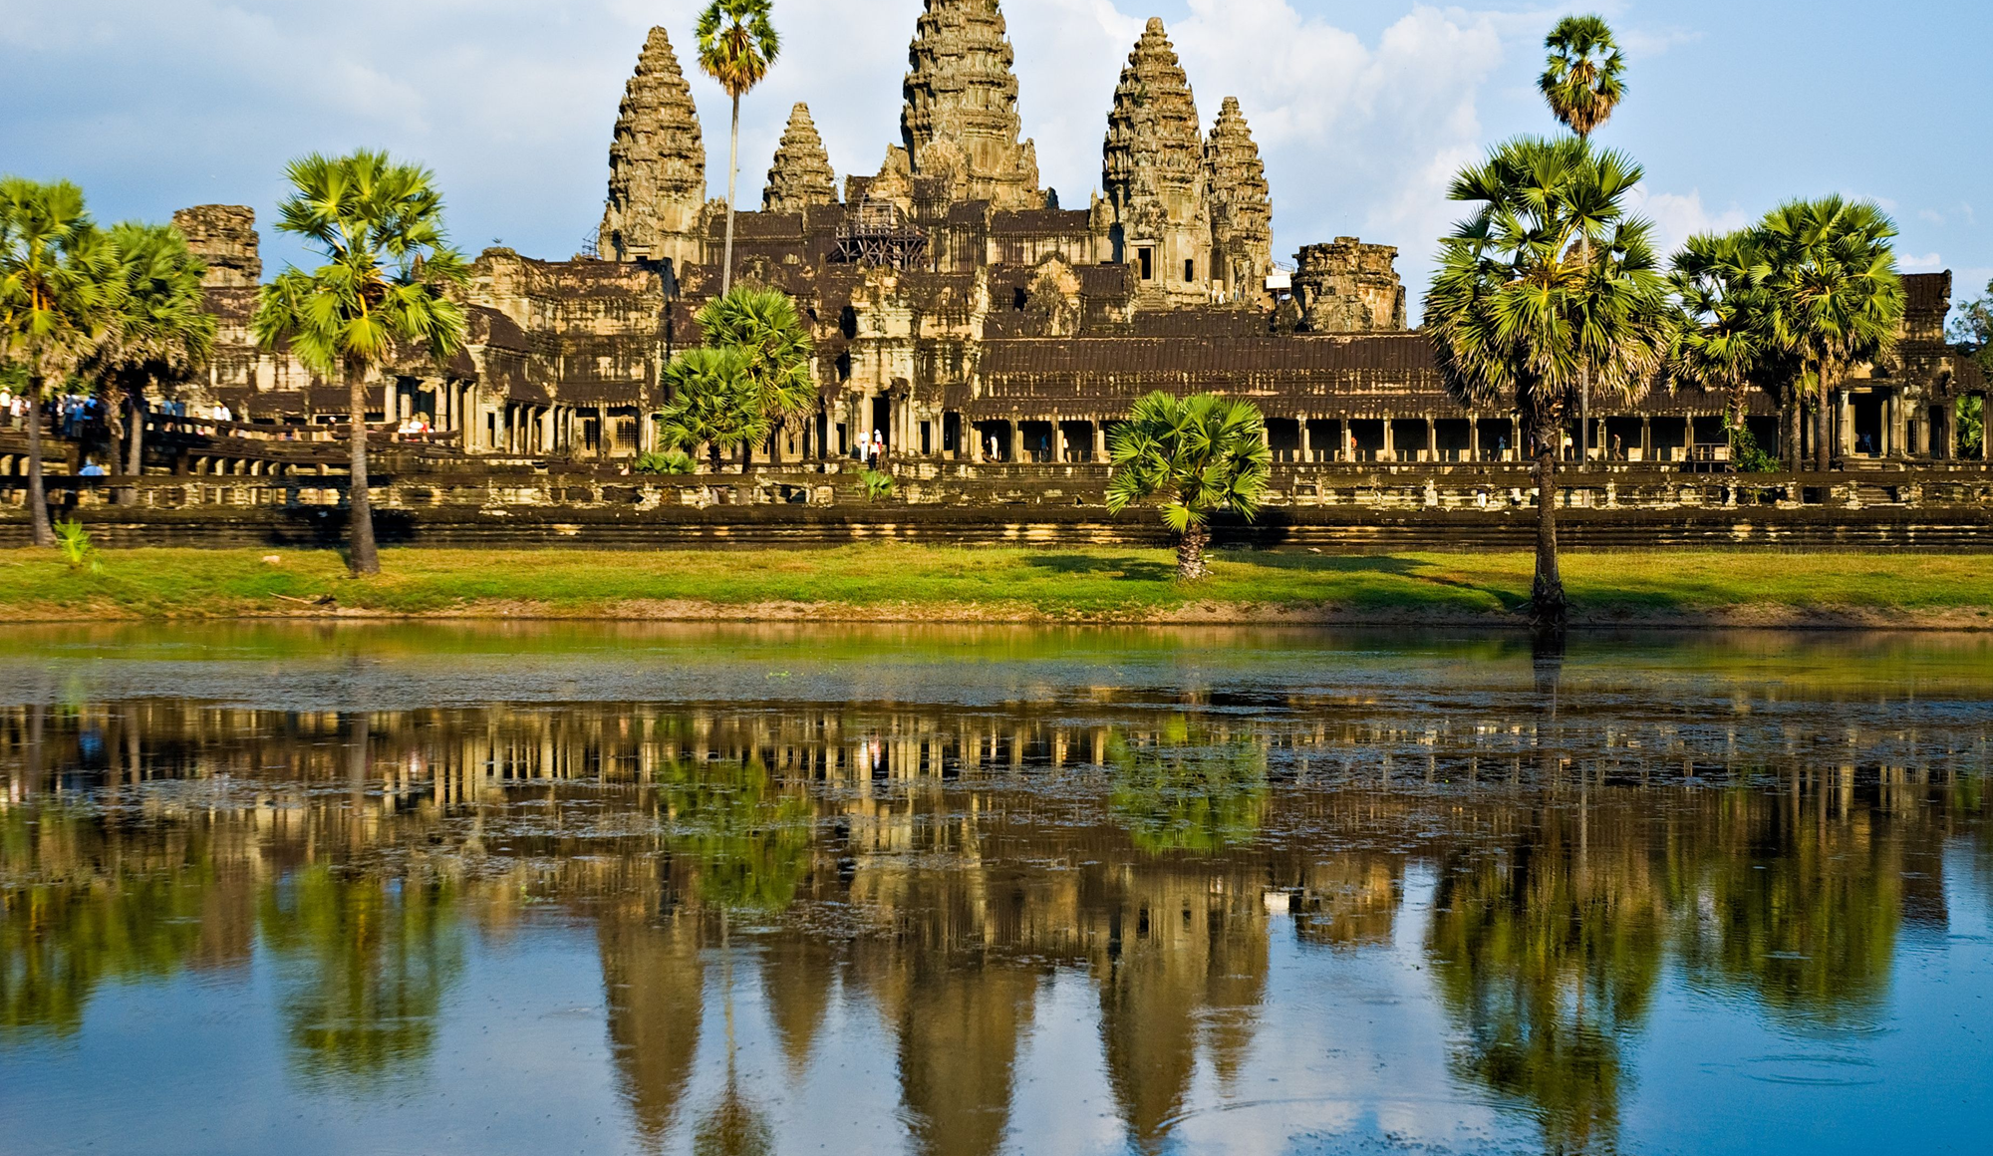
Angkor, Cambodia

Slide 21
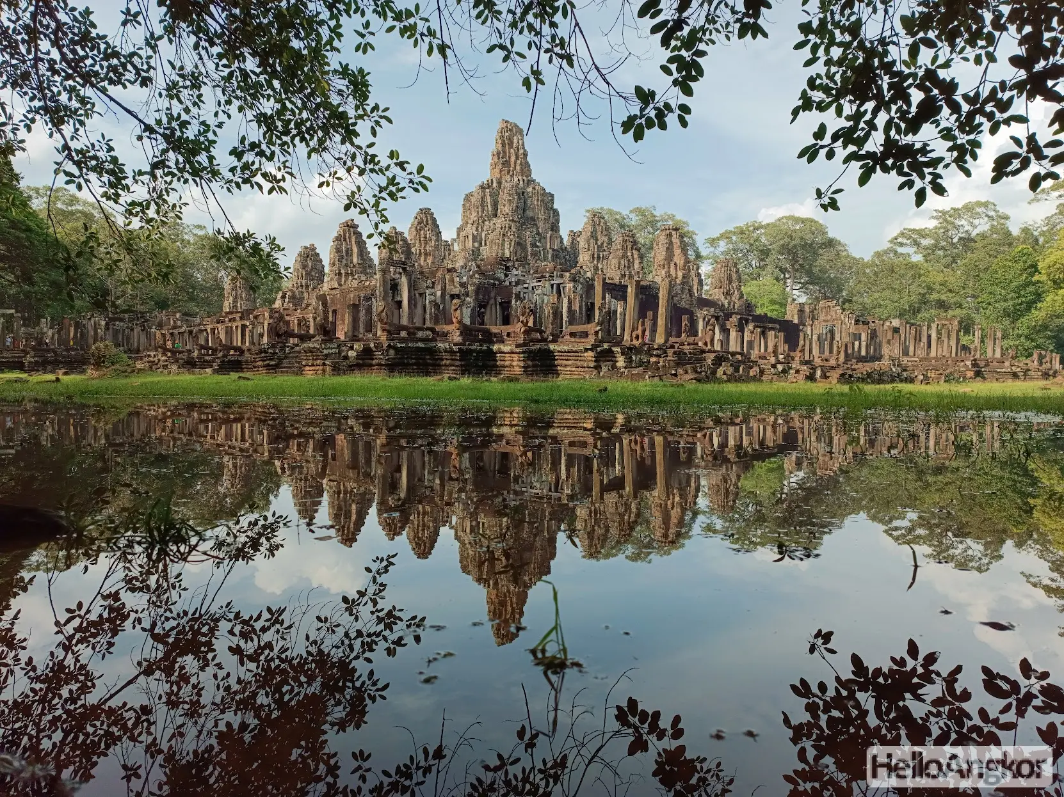
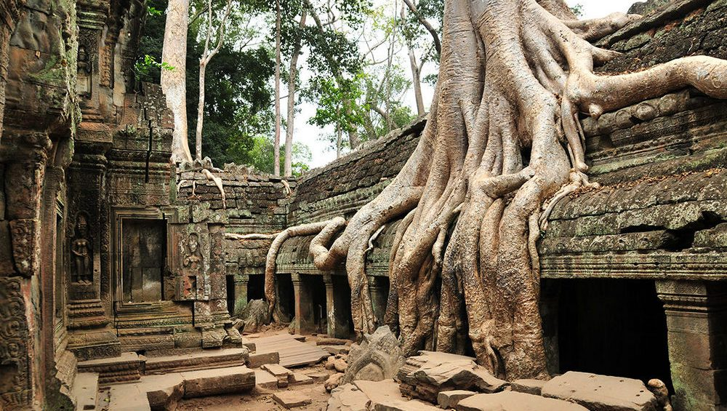
Angkor, Cambodia: 402 km

Slide 22
Programa Internacional de Salvaguardia y Desarrollo para Angkor
1993-2018: US$500 milliones
Comité internacional de Coordinación
UNESCO, Cambodia, Japan, Francia
23 países y 65 proyectos

Slide 23
Angkor, Cambodia

Slide 24
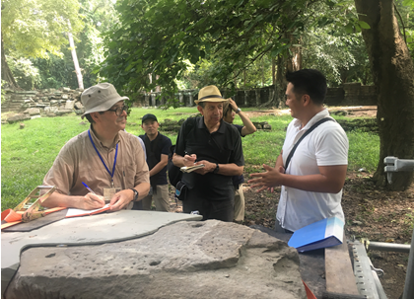
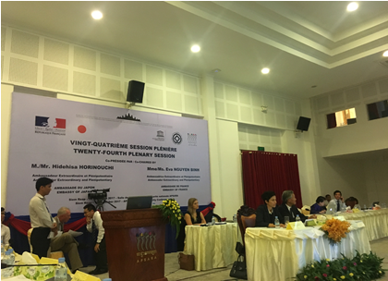
Angkor, Cambodia: Expertos independientes y CIC/Angkor

Slide 25
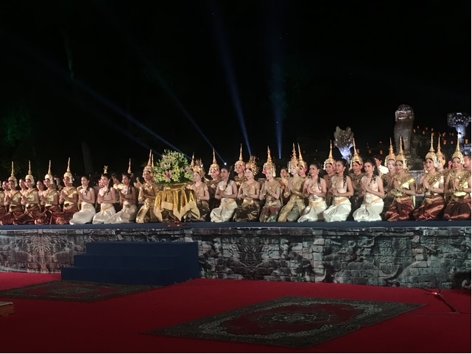
Angkor, Cambodia: Celebracion del 25 años del CIC/Angkor

Slide 26
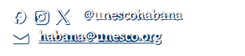
GRACIAS
Anne Lemaistre
Directora y Representante
Oficina Regional de la UNESCO en La Habana

